Slide 1
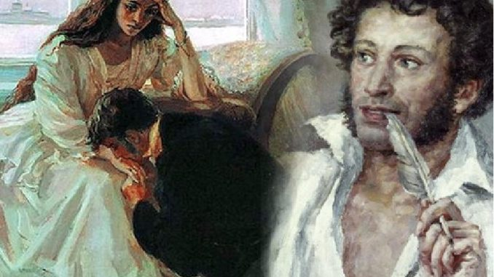
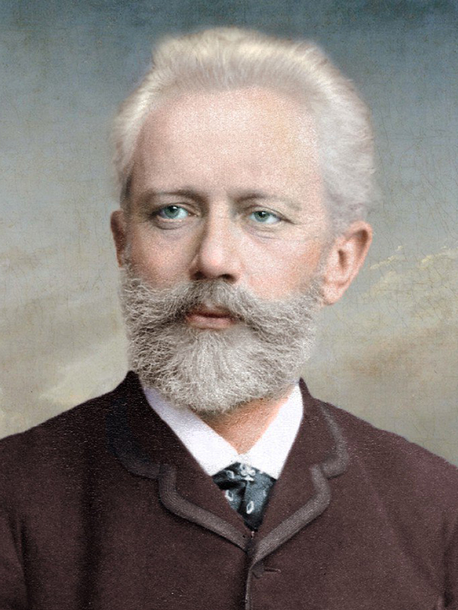
Евгений онегин
Работу выполнил :ученик МОБУ Гимназия №3 г Мелеуз
Иван Тимошин

Slide 2
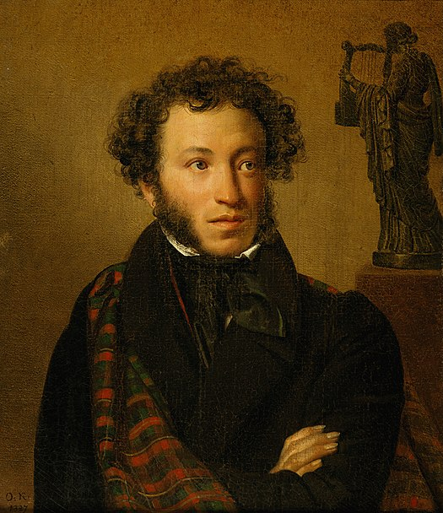
Поэт
Александр Сергеевич Пушкин родился 26 мая 1799 года в Москве в дворянской помещичьей семье ( отец его был майор в отставке) в день праздника Вознесения. Будущего поэта крестили 8 июня в церкви Богоявления в Елохове, В Москве прошло детство поэта, в доме его родителей собирались самые известные писатели. Будущий поэт рано познакомился с русской и французской литературой. Воспитанный в литературной среде, будущий поэт рано удивил всех своими стихами. В письмах друзей дома можно прочитать замечательные слова:» Три Пушкина а Москве, и все они поэты».

Slide 3
композитор
Петр Ильич Чайковский родился 25 апреля 1840 года в заводском поселке Воткинск, в Удмуртии в семье горного инженера, директора Камско- Боткинских заводов. В Воткинске, а с шестилетнего возраста в Алапаевске ( на Урале) протекли ранние детские годы композитора. Народные песни- по преимуществу протяжные, лирические напевы рыбаков, часто по вечерам звучавшие с озера, - были первыми, наиболее яркими, музыкальными впечатлениями Чайковского.

Slide 4
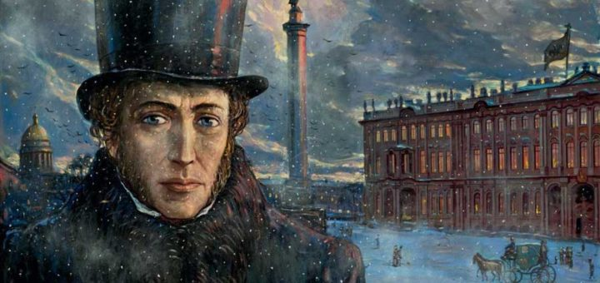
История создания
Опера написана в мае 1877 (Москва) — феврале 1878 в Сан-Ремо. Композитор работал над ней также и в Каменке. В мае 1877 года певица Е. А. Лавровская предложила композитору написать оперу на сюжет пушкинского «Евгения Онегина». Вскоре Чайковский увлекся этим предложением и за одну ночь написал сценарий и принялся за музыку.
В письме к композитору С. И. Танееву Чайковский писал: «Я ищу интимную, но сильную драму, основанную на конфликте положений, мною испытанных или виденных, могущих задеть меня за живое».
Первая постановка 17 (29) марта 1879 на сцене Малого театра силами учащихся Московской консерватории, дирижёр Н. Г. Рубинштейн, партия Ленского — М. Е. Медведев. Постановка в московском Большом театре 11 (23) января 1881 (дирижёр E.-M. Beviniani). Первое исполнение в Санкт-Петербурге 22 апреля (4 мая) 1883 кружком любителей (дирижёр К. К. Зике, солисты — ученики консерватории). Постановка в Мариинском театре 19 (31) октября 1884, дирижёр Э. Ф. Направник. В 1895 — вторая постановка на сцене Большого театра, дирижёр С. В. Рахманинов.

Slide 5
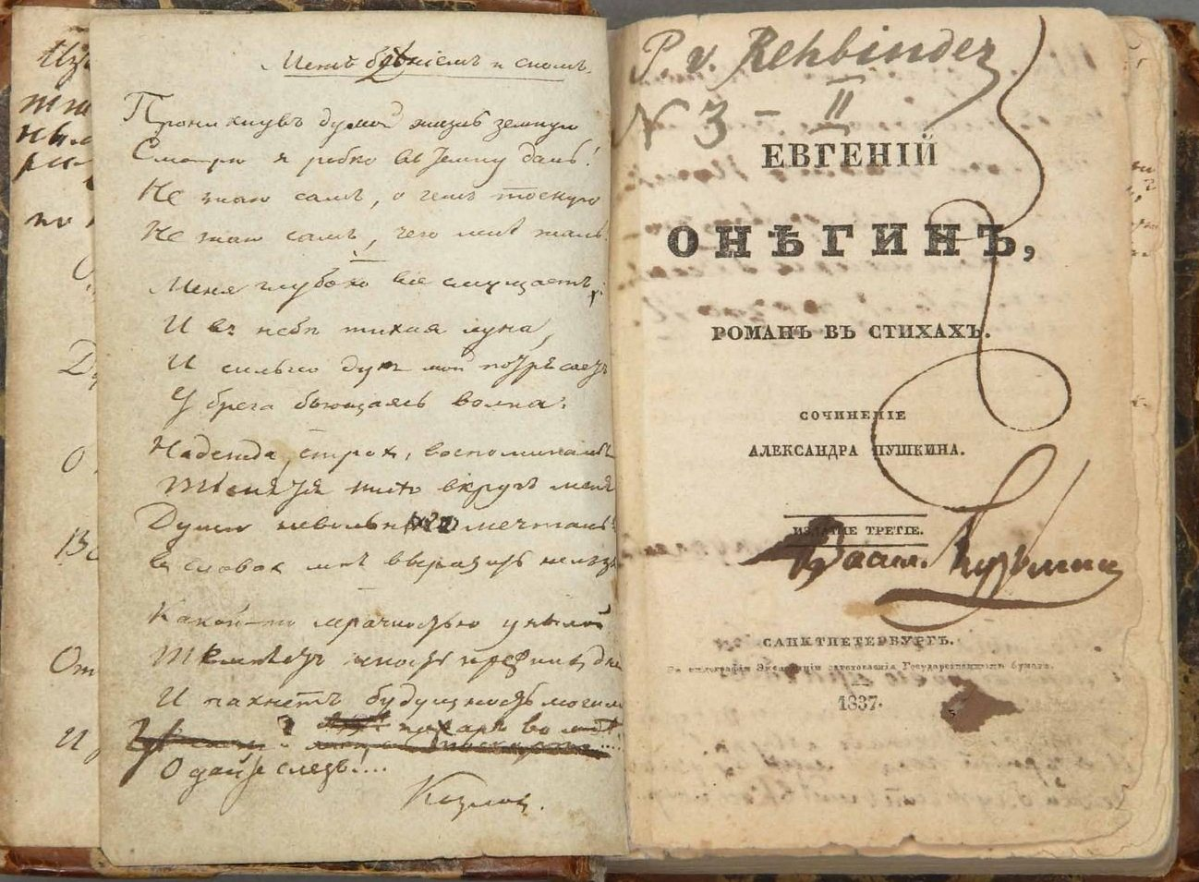
Первая зарубежная постановка 6 (18) декабря 1888 в Праге, дирижёр — автор. 19 (31) января 1892 постановка в Гамбургской опере, дирижёр Густав Малер.
Первая постановка на советской сцене 14 сентября 1918 в Петрограде в Малом оперном театре. В 1921 постановка в Большом театре.
Опера была изначально задумана как камерная, но позже специально для постановок на сцене Императорской оперы Чайковский создал новую редакцию. Уже в советское время первоначальный вариант, «лирические сцены», был воссоздан усилиями К. С. Станиславского. В настоящее время используются обе редакции оперы.
Первая студийная запись «Онегина» состоялась в 1936. В ней принимали участие оркестр, хор и солисты Большого театра: П. Норцов, Г. Жуковская, С. Лемешев, А. Пирогов. Через год была записана ещё одна версия, на сей раз с И. Козловским в роли Ленского^{[1]}.

Slide 6
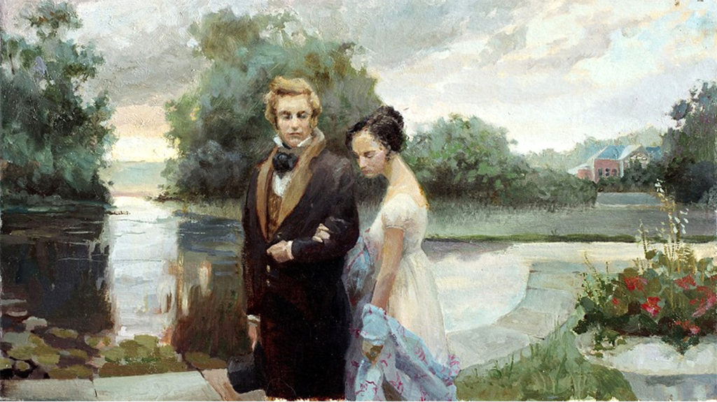
Сюжет
Сюжет «Евгения Онегина» хорошо известен. Татьяна сразу полюбила Онегина, а он сумел полюбить ее после глубоких потрясений, происшедших в его охлажденной душе. Но, не смотря на то, что они любят друг друга, они не могут соединить свою судьбу. И виноваты в этом не внешние обстоятельства, а их собственные ошибки, их неумение найти правильный путь в жизни.
Над причинами этих ошибок заставляет Пушкин размышлять своего читателя.

Slide 7
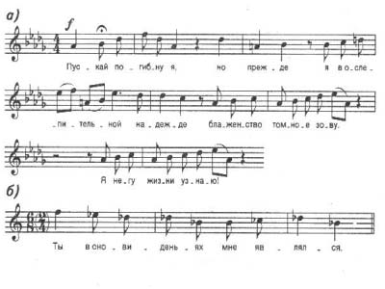
Музыкальный замысел.
Мелодия, красивая, пластичная, предающая тончайшие оттенки чувства,- самое сильное из музыкально- выразительных средств в искусстве Чайковского. И музыкальный образ Татьяны создается прежде всего чудесными мелодиями в которых часто слышатся отзвуки задушевной русский романсовой лирики.
Музыкальный замысел заключается в том чтобы показать образ Героев в опере их чувства.

Slide 8
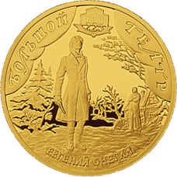
Действующие лица
Партия | Голос | Исполнитель на премьере 29 мая 1879 Дирижёр: Николай Рубинштейн (ученический спектакль) | Исполнитель на премьере в Большом театре 23 января 1881 Дирижёр: Энрико Бевиньяни
Ларина, помещица | меццо-сопрано
Татьяна | сопрано | Мария Климентова | Елена Верни
Ольга | контральто | Александра Левицкая | Александра Крутикова
Филиппьевна, няня | меццо-сопрано
Евгений Онегин | баритон | Сергей Гилёв | Павел Хохлов
Ленский | тенор | Михаил Медведев | Дмитрий Усатов
Князь Гремин | бас | Василий Махалов | Абрам Абрамов
Ротный | бас | Василий Махалов
Зарецкий | бас
Трике, француз | тенор
Гильо, камердинер | без речей
Крестьяне, крестьянки, гости на балу, помещики и помещицы, офицеры

Slide 9
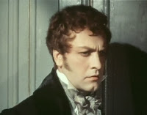
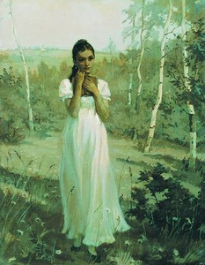
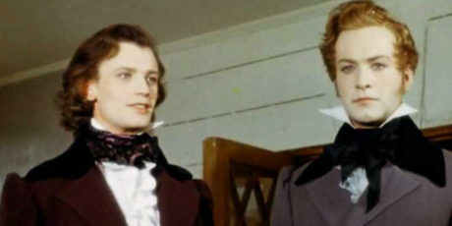
Главные герои
Главное действующее лицо в романе- молодой дворянин. Евгений Онегин- показан автором как человек с очень сложным и противоречивым характером. Поэт не скрывает его недостатков и не старается оправдать их. И в то же время читатель узнает, что сам Пушкин подружился с ним, что поэту нравились «его черты», что он проводил с Онегиным ночи на набережной Невы.
Музыкальный образ Татьяны создается прежде всего чудесными мелодиями, в которых часто слышатся отзвуки задушевной русской романсовой лирики. Первое знакомство с Татьяной происходит, в сущности до появления ее на сцене и даже до поднятия занавеса. О «чистой женственной красоте девической душе» Задумчивая и грустная мелодия здесь говорит о мечтаниях Татьяны, о стремлении её к счастью и о том. Что мечтам о счастье не суждено сбыться.
Ленский- герой романа в стихах А.С. Пушкина» Евгений Онегин» (1823-1831), сосед Евгения Онегина по мнению. Красивый и богатый 18-летний юноша, представлен, как и Онегин, чужаком среди окрестных помещиков- крепостников и невежд. Блестяще образованный. Знаток немецкой философии и литературы, восторженный мечтатель и романтик, далекий от практической жизни и повседневной прозы. Он тоже старается избегать общества господ соседственных селений

Slide 10
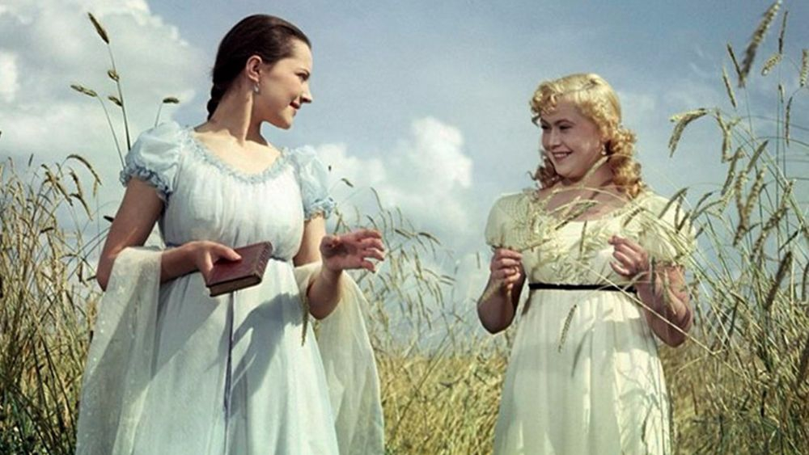
«Евгений Онегин» — Советский полнометражный цветной художественный фильм-опера, поставленный на Киностудии «Ленфильм» в 1958 году режиссёром Романом Тихомировым по одноимённой опере Петра Ильича Чайковского, созданной по роману в стихах А. С. Пушкина. Музыка оперы сокращена до продолжительности 108 минут. Главные сольные партии исполняют звезды Большого театра — Галина Вишневская, Лариса Авдеева и Евгений Кибкало.
Премьера фильма в СССР состоялась 8 марта 1959 года.

Slide 11
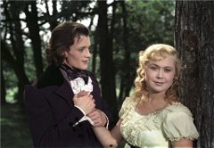
В главных ролях
Ариадна Шенгелая — Татьяна Ларина (поёт Галина Вишневская)
Светлана Немоляева — Ольга Ларина (поёт Лариса Авдеева)
Вадим Медведев — Онегин (поёт Евгений Кибкало)
Игорь Озеров — Ленский (поёт Антон Григорьев)
Иван Петров — Гремин (поёт он же)

Slide 12
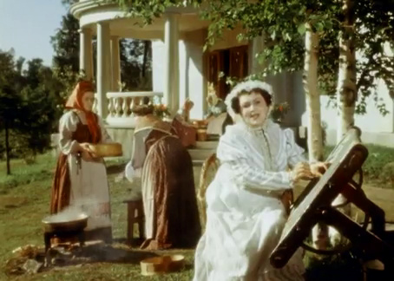
В титрах не указаны
Зинаида Квятковская — Ларина, помещица, мать Татьяны и Ольги
Гликерия Богданова-Чеснокова — гостья
Владимир Васильев — Скотинин
Эммануил Каплан — месье Трике, француз
Вера Кузнецова — крепостная
Анна Любимова — эпизод
Яков Найшулер — эпизод
Ольга Порудолинская — няня
Яков Родос — гость
Аркадий Трусов — помещик

Slide 13
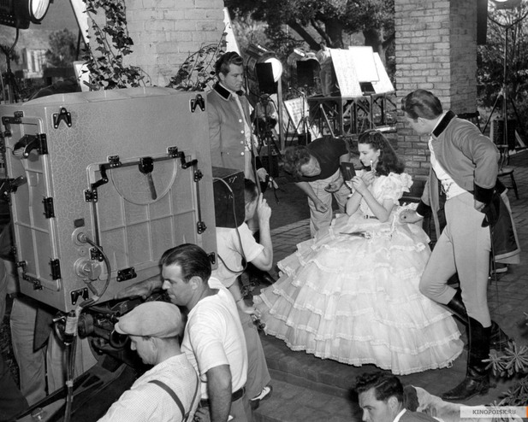
Съёмочная группа
Авторы сценария — Александр Ивановский, Роман Тихомиров
Режиссёр-постановщик — Роман Тихомиров
Главный оператор — Евгений Шапиро
Режиссёры — И. Гиндин, В. Миронова
Главный художник — Николай Суворов
Звукооператор — Григорий Эльберт
Солисты, хор и оркестр Большого театра Союза ССР
Музыкальный руководитель и дирижёр — Борис Хайкин
Музыкальный консультант — А. Дмитриев
Директор картины — В. Яковлев

Slide 14
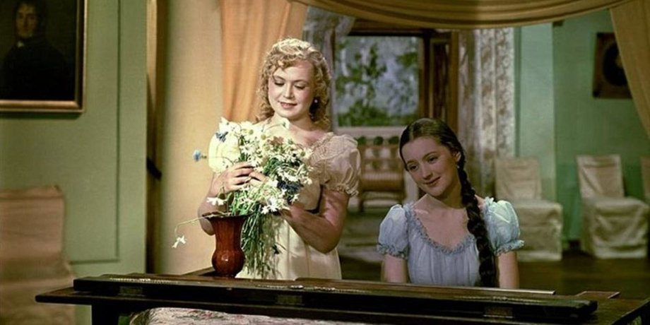
Действие первой картины происходит в деревенской усадьбе Лариных – в саду и на веранде старинного барского дома. Ларина и няня варят варенье. Сестры Татьяна и Ольга мечтают – звучит их лирический дуэт «Слыхали ль вы за рощей глас ночной певца любви,певца своей печали?» Музыка дуэта близка по характеру бытовому русскому романсу начала XIX века
Далее к дуэту присоединяются голоса Лариной и няни- они вспоминают о прошлом. Дуэт переходит в квартет.
С широкой протяжной песней «Болят мои скоры ноженьки со походушки» в усадьбу приходят крестьяне. Контрсатно звучит весёлая русская плясовая «Уж как по мосту, мосточку»

Slide 15
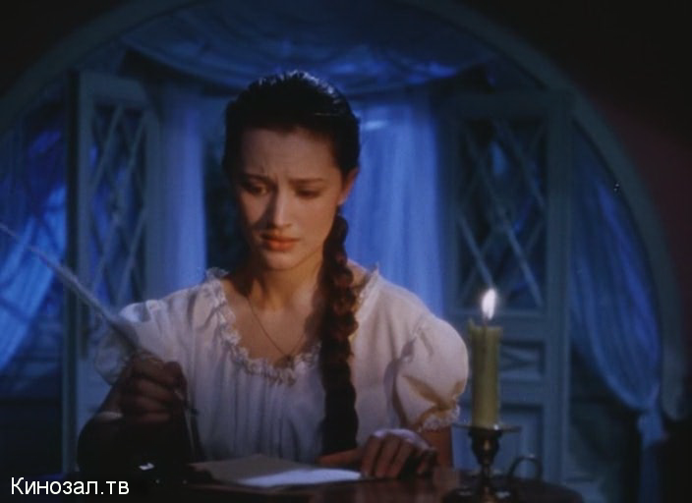
СЦЕНА ПИСЬМА- одно из высочайших достижений мирового оперного искусства .Характер героини раскрывается здесь в движении , неустанном развитии. Из наивной мечтательной девочки Татьяна превращается в страстно любящую женщину , обретает душевную зрелость.
Вся сцена представляет собой свободно построенный монолог. Одна за другой звучат прекрасные лирические темы, раскрывающие всю глубину и богатство душевного мира героини.
Сцена письма начинается темой любви Татьяны, взволнованно и страстно звучащей в оркестре.
Вся тема состоит из четырех разделов
Первый раздел-небольшое ариозо Татьяны «Пускай погибну я» - выражает пылкость и решительность героини”
Второй раздел начинается проникновенной лирической темой в исполнении гобоя. На её Фоне Татьяна произносит простые и искренние слова «Я к вам пишу, чего же боле? Что я могу ещё сказать? Теперь я знаю, в вашей воле меня презреньем наказать!» Напевно-декламационная речь Татьяны хорошо сливается с темой оркестра
Тема письма проходит дважды. При вторичном проведении музыка звучит более напряженно и драматично развитие приводит к новой теме с которой начинается третий раздел сцены письма «Другой! Нет никому на свете не отдала бы сердца я».
На смену ей приходит светлая мечтательная тема «Ты в сновиденьях мне являлся незримый ты уж мне мил» Обе темы повторяются, причём вторая преобразуется в новую тему становясь выражением окрепшего и восторженного чувства (четвертый последний раздел сцены письма) кто ты мой ангел ли хранитель или коварный искуситель? Вся сцена заканчивается этой темой звучащей радостно ликующе.

Slide 16
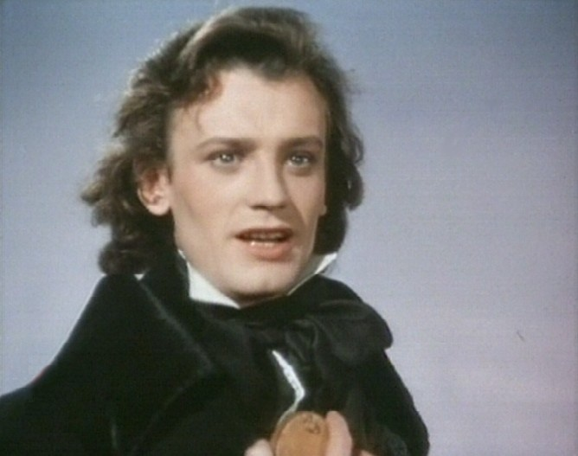
Пятая картина. Действие происходит на фоне сумрачного зимнего утра. Оркестровое вступление к этой картине начинается и кончается мрачными аккордами предвещающими трагический исход дуэли звучит тема из арии Ленского «Что день грядущий мне готовит?» широкая напевная мелодия основанная на эмоционально «чутких» романсовых интонациях является характеристикой Ленского с большой глубиной раскрывает здесь композитор прекрасный душевный мир юноши поэта.
За небольшим диалогом Ленского со своим секундантом следует ария.
Начинается она декламационно-выразительной певучей фразой «куда ,куда ,куда вы удалились весны моей златые дни» Далее развертывается знакомая уже по оркестровому вступлению прекрасная лирическая мелодия «Что день грядущий мне готовит» интонационно она родственная как уже говорилось теме Татьяны, « Ты в сновидениях мне являлся» из второй картины.
Развитие её составляет первый раздел арии
Отдельные мелодические фразы вокальной партии Ленского постоянно «допевают» солирующие инструменты оркестра. Это способствует широте дыхания создаёт впечатление непрерывности и развития.
Средний раздел арии светлым характером музыки контрастирует первому разделу. Его мелодия интонационно перекликается с ариозо Ленского « В вашем доме « Возвращение первой темы завершает арию . Ария со всей полнотой раскрывает образ Ленского – юного поэта c душой, искреннего и преданного, с тревогой и тоской предчувствующего свою гибель.

Slide 17
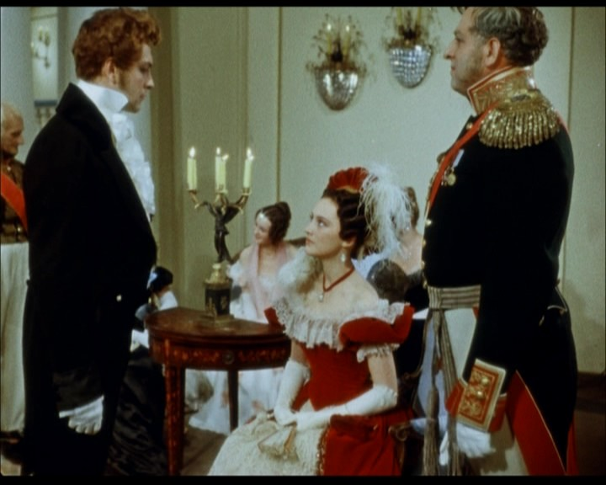
В арии «Любви все возрасты покорны» Гремин рассказывает Онегину о своей глубокой преданной любви к Татьяне-своей жене: Гремин представляет Онегина Татьяне и в этот момент в оркестре взволнованно и страстно звучит тема её любви из сцены письма-: оркестр выражает то, о чём не говорят в данный момент герои. Спокойно и сдержанно разговаривает Татьяна с Онегиным. Затем под предлогом усталости она покидает бал.

Slide 18
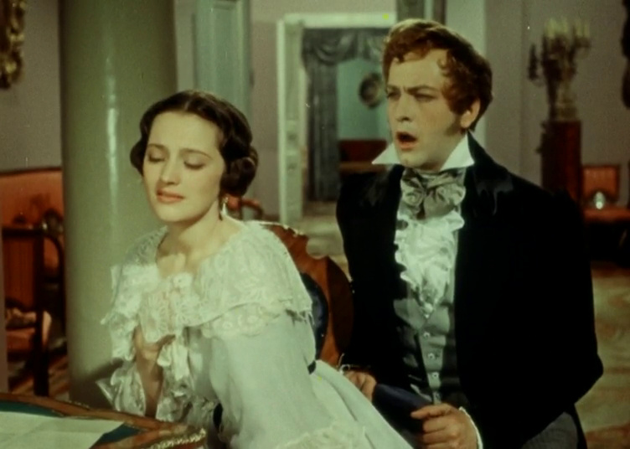
Седьмая картина. В доме Греминых Татьяна одна. В слезах читает она письмо Онегина. Внезапно появляется Онегин. Следует сцена обьяснения . Онегин признаётся Татьяне в любви, Встреча с Онегиным пробудила в душе Татьяна прежнее чувство. Просто и искренне говорит она Онегину, что по прежнему любит его. С глубокой болью вспоминает о том, что «счастье было так возможно, так близко» но чувство долга побеждает
Опера заканчивается горьким восклицанием Онегина «Позор, тоска! О жалкий жребий мой»

Slide 19
Самым близким мне по духу я считаю Ленского.
Он от всего сердца любит Ольгу. По моему он не способе
на подлость. Его арии светлы, как и чувства.

Slide 20
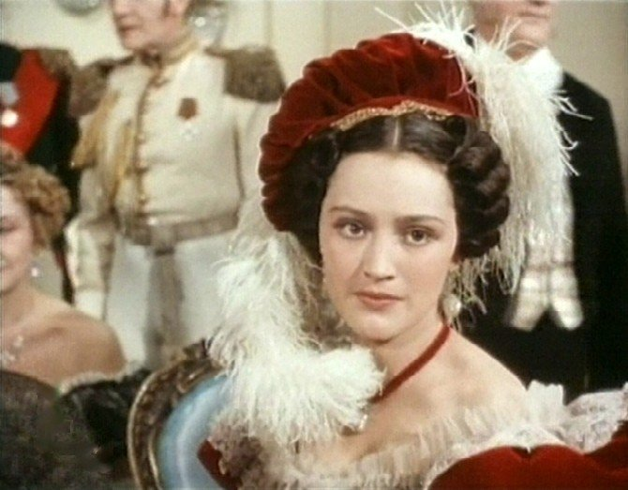
Я уже очень давно знаком с этой оперой.
Слышал её и на уроках музыки в школе, и на уроках музыкальной литературы.
Эта опера любима и в нашем доме. Раньше моя бабушка и мама
часто напевали мне некоторые арии в качестве колыбельных песен. А так же ,
что-то делая по дому. Поэтому слова и мелодии у меня давно на слуху.
К сожалению, я живу в маленьком городе и сходить в театр не получается.
Но в связи с олимпиадой я познакомился с фильмом. Было очень приятно.
Сказать какая сцена или ария самая любимая, наверное невозможно.
Так как их много. Наверное все пять сцен , которые я описал и есть наиболее
понравившиеся. Спасибо за возможность вновь встретиться с любимыми
героями.

